Slide 1

Sommaire
Contexte
- DSDEN62
    - Besoins des utilisateurs
Notre métier et ses contraintes
- Etude de la problématique
- Solution retenue
- Architecture de la DSDEN62
LTSP
- Présentation
- Gestion des noyaux
Espace Utilisateur
- Profil utilisateur
    - Bureau
    - Outils de maintenance
Evolutions
Conclusion

Slide 2
La DSDEN62
DSDEN 62: Direction des Services Départementaux de l'Education Nationale.
La DSDEN est responsable du contenu et de l'organisation de l'action éducative et assure la gestion :
  Des postes et moyens pédagogiques affectés dans les écoles et les collèges ( public et privé )
  Des personnels des écoles du premier degré
  De l'affectation et l'orientation des élèves en collaboration avec les CIO
  D'examens et concours divers ( brevet des Collèges, C.F.G…)
  Action sociale en faveur des élèves
  Animation des projets d'établissement
  Santé scolaire…
Environ 180 gestionnaires agents administratifs travaillent à la DSDEN 62

Slide 3
Les besoins des utilisateurs
Bureautique (LibreOffice, Microsoft Office...)
Web (Navigateur Firefox…)
Applications ministérielles (Token chorus, Authentification certifiée…)
Flux métiers (Terminal putty : Agape, EPP…)
Messagerie électronique (Thunderbird...)
Impressions (Cups , centralisation et sécurisation…)
Outils graphiques (Pôle communication…)
Gestion des salles de réunion (vidéoprojection, visioconférence)
Périphériques Entrée/Sortie (USB, DD externe, double affichage...)

Slide 4
Contraintes de gestion du parc
Parc machine (systèmes et logiciels) hétérogéne.
Inventaire matériels et logiciels.
Sécurisation des postes clients (Maj, antivirus….)
Gestion des versions, des Maj, des licences.

Slide 5
Etude de la problématique
Interêt Du parc informatique en client-serveur :
  Gestion centralisée du système
  Harmonisation des logiciels publiés
  Rationnalisation des coûts
  Sécurité: le système est monté en mémoire sur le terminal
  Solution retenue: client-léger fondée sur du logiciel libre

Slide 6
Solution retenue
La solution bureautique centralisée est installée depuis 2008 .
Elle est sur une architecture client-serveur qui s‘appuie sur la solution libre LTSP
(Linux Terminal Server Project)
Le projet est passé par 3 phases différentes:
  1) toutes les applications installées sur le serveur bureautique
  2) répartition des applications installées sur le noyau du client
  3) toutes les applications installées sur le noyau du client

Slide 7
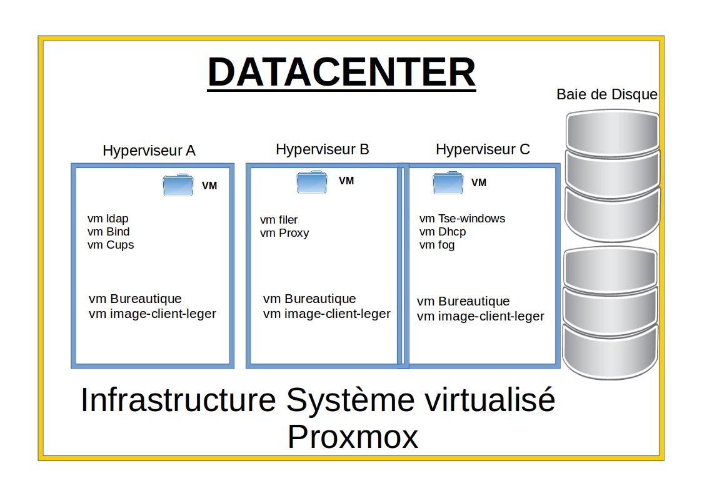
Architecture de la DSDEN62
Client léger
PXE/IPXE
64 bits
Ethernet gigabit PXE
4 GO RAM
double affichage video
Peripheriques USB
Service hébergé et virtualisé, souplesse de la solution côté client et serveur (env 180 clients)

Slide 8
La solution LTSP
Linux Terminal Server Project
Fondée sur une solution libre
Répartition des applications et des traitements sur le serveur et/ou le client
Flexibilité de déploiements des logiciels,
Gestion simplifiée des mises à jours de sécurité et des versions des noyaux
Répartition de charge équilibrant les traitements côté serveur
Report du budget logiciel vers la maintenance et le materiel
Intégration à un annuaire LDAP, Microsoft AD et /ou un domaine SAMBA

Slide 9
Gestion des noyaux
Les commandes LTSP
  ltsp-build-client : Permet de créer les environnements des clients avec un ensemble d‘options (nom, type arch. (AMD64), dépot .deb particulier,..).
    Ltsp-build-client –arch amd64 –chroot /opt/nom_de_image
  ltsp-chroot : permet la maintenance des environnements.
    Ltsp-chroot nom_de_image execute l‘environnement chroot
  ltsp-update-image : met à jour l'image de l'environnement.
  Création de 3 noyaux clients en fonction des besoins des utilisateurs:
Standard
Standard + Chorus (outil de gestion budgetaire)
Standard + logiciels retouche graphiques pour les usages avancés

Slide 10
Profils utilisateurs
Authentification
Les utilisateurs de la DSDEN s‘authentifient avec les identifiants du LDAP
uid=11112(pemploi)
gid=11984(RECTORAT_SGREC_DSI_PABA_PABA-62)
Accès aux Ressources
Chaque utilisateur récupère son environnement :
Home ,commun,partages particuliers et/ou hérités
Session itinérante et indépendante du client léger utilisé
Création des nouveaux utilisateurs
Script appelant un modèle, configure et personnalise le profil de l‘utilisateur

Slide 11
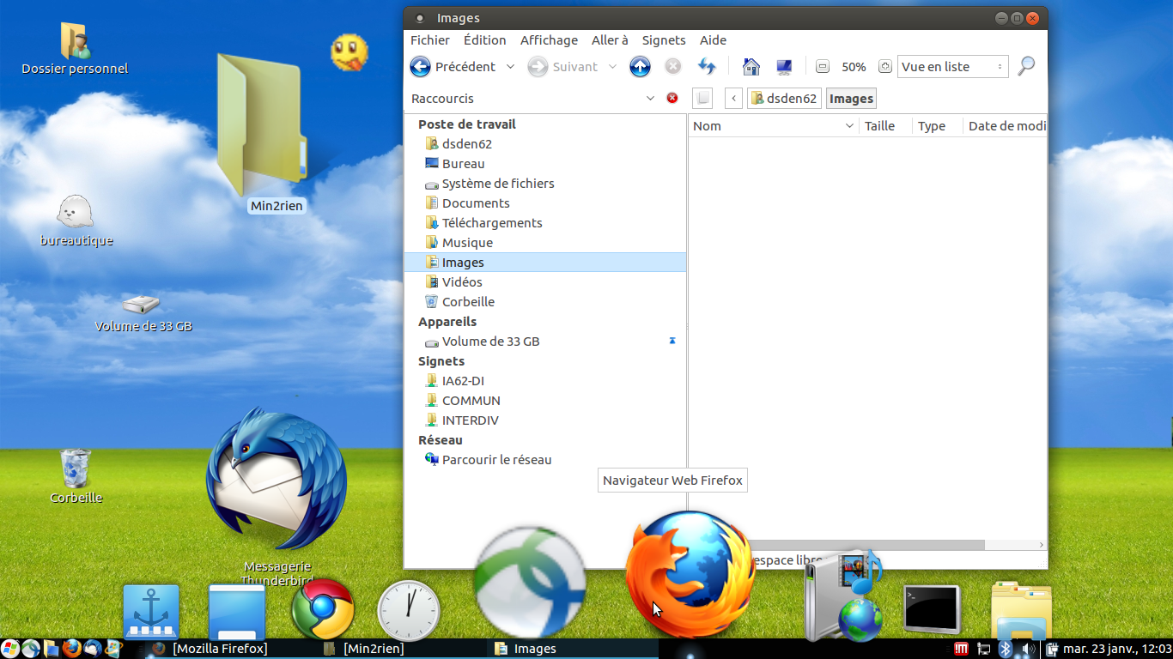

Le bureau
Personnalisation des Bureaux utilisateurs (Linux – Mac – Windows)
Boot RDP vers systèmes propriétaires

Slide 12
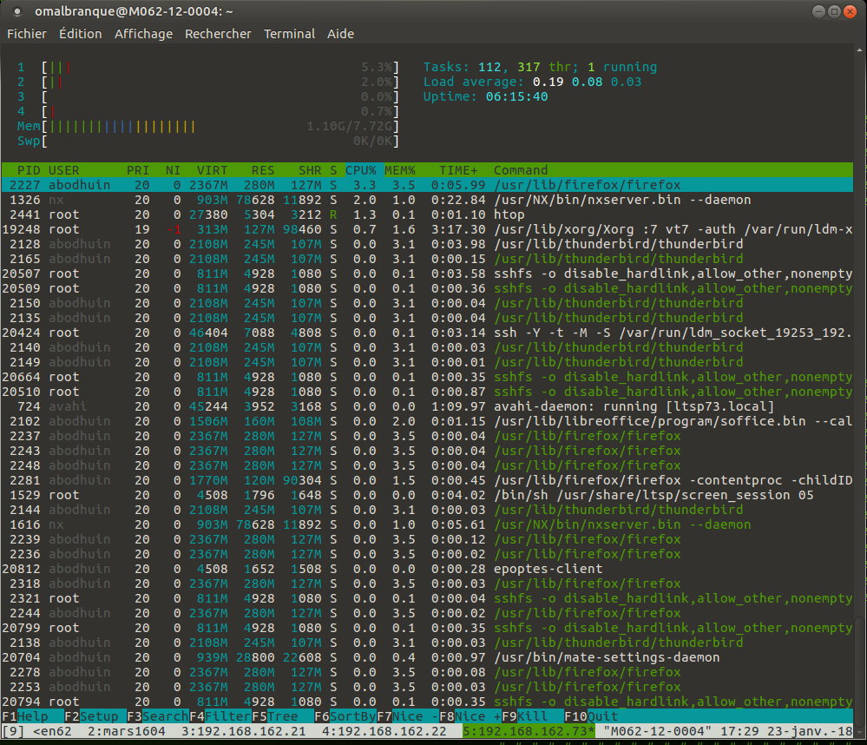


Outils de maintenance
Terminal
(console de maintenance)
NoMachine
(Telemaintenance)
X2Go
(Teletravail)

Slide 13
Évolutions
L‘authentification directe sur les serveurs d‘images en mode autonome permet la suppression des serveurs bureautique.
Réduction de l‘architecture serveur pour baisser les coûts.
Intégration et publication d‘applications Microsoft au sein du bureau Linux (AD+RAS)

Slide 14
Conclusion
LTSP permet de répartir les ressources en fonction des contraintes
Répartition de charge au choix sur l‘infra système ou le client
  Pour qui ?
Enseignants, chercheurs, étudiants,administratifs,extérieurs
Etablissements scolaires
PME ...

